Slide 1

МИНИСТЕРСТВО ОБРАЗОВАНИЯ, НАУКИ И МОЛОДЕЖИ РЕСПУБЛИКИ КРЫМ
ГОСУДАРСТВЕННОЕ БЮДЖЕТНОЕ ОБРАЗОВАТЕЛЬНОЕ УЧРЕЖДЕНИЕ ДОПОЛНИТЕЛЬНОГО ОБРАЗОВАНИЯ
РЕСПУБЛИКИ КРЫМ
«ЦЕНТР ДЕТСКО-ЮНОШЕСКОГО ТУРИЗМА И КРАЕВЕДЕНИЯ»
РЕСПУБЛИКАНСКИЙ СЕМИНАР
по организации деятельности школьных спортивных клубов в общеобразовательных учреждениях
Республики Крым
в 2021 году

Slide 2
МИНИСТЕРСТВО ОБРАЗОВАНИЯ, НАУКИ И МОЛОДЕЖИ РЕСПУБЛИКИ КРЫМ
ГОСУДАРСТВЕННОЕ БЮДЖЕТНОЕ ОБРАЗОВАТЕЛЬНОЕ УЧРЕЖДЕНИЕ ДОПОЛНИТЕЛЬНОГО ОБРАЗОВАНИЯ
РЕСПУБЛИКИ КРЫМ
«ЦЕНТР ДЕТСКО-ЮНОШЕСКОГО ТУРИЗМА И КРАЕВЕДЕНИЯ»
РЕСПУБЛИКАНСКИЙ СЕМИНАР
по организации деятельности школьных спортивных клубов в общеобразовательных учреждениях
Республики Крым
О создании и деятельности школьных спортивных клубов в 2021 году
Докладчик: Скворцов Дмитрий Игоревич,
заведующий спортивно-массовым отделом ГБОУ ДО РК «ЦДЮТК»

Slide 3
Порядок осуществления деятельности школьных спортивных клубов
Межотраслевая программа развития школьного спорта до 2024 года утвержденная приказом Министра спорта Российской Федерации О.В. Матыциным и Министром просвещения Российской Федерации С.С. Кравцовым № 86/59 от 17 февраля 2021
Распоряжение Правительства РФ от 23 января 2021 г. № 122-р Об утверждении плана основных мероприятий, проводимых в рамках Десятилетия детства, на период до 2027 г.
Приказ Министерства Просвещения Российской Федерации от 23 марта 2020 года № 117 «Об утверждении Порядка осуществления деятельности школьных спортивных клубов (в том числе в виде общественных объединений), не являющихся юридическими лицами».
- Письмо Министра образования науки и молодежи Республики Крым от 24.09.2019 № 01-14/2777 «О необходимости функционирования и создания школьных спортивных клубов»

Slide 4
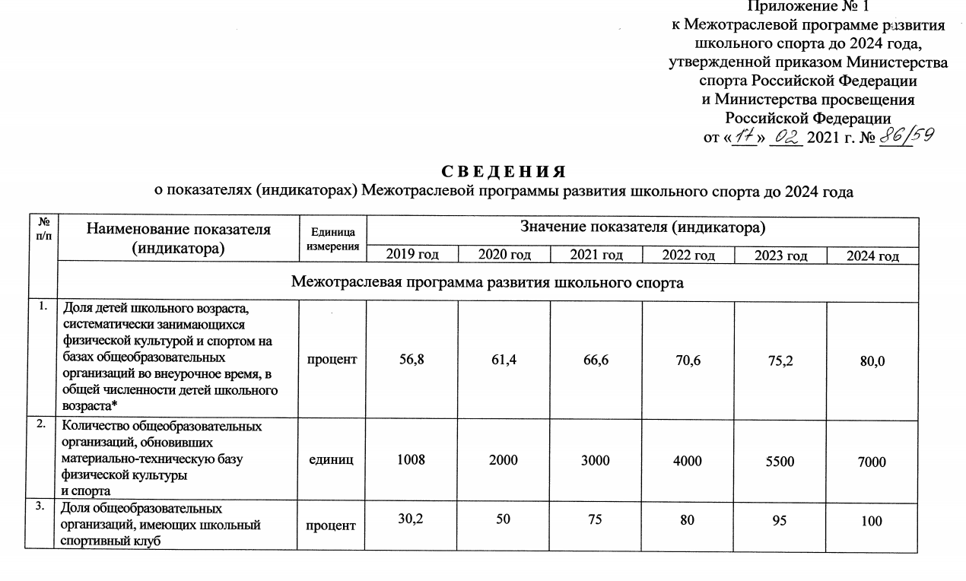
Порядок осуществления деятельности школьных спортивных клубов

Slide 5
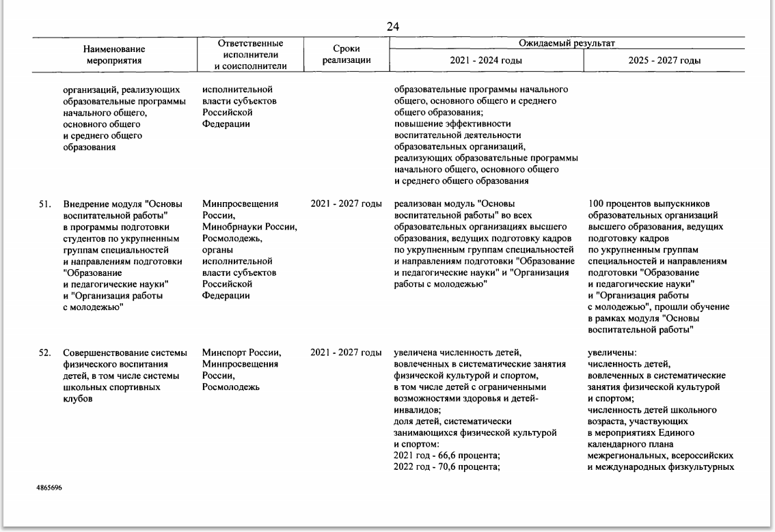
Порядок осуществления деятельности школьных спортивных клубов

Slide 6
№ п/п | Регион | Кол-во ШСК | %
1 | Алушта | 12 | 100 %
2 | Армянск | 1 | 14,3 %
3 | Джанкой | 1 | 12,5 %
4 | Евпатория | 4 | 23,5 %
5 | Керчь | 11 | 52,4 %
6 | Красноперекопск | 4 | 80 %
7 | Саки | 6 | 100 %
8 | Симферополь | 8 | 15,4 %
9 | Судак | 2 | 22 %
10 | Феодосия | 15 | 68 %
11 | Ялта | 2 | 8 %
12 | Бахчисарайский | 20 | 74 %
13 | Белогорский | 12 | 44,5 %
№ п/п | Регион | Кол-во ШСК | %
14 | Джанкойский | 8 | 23 %
15 | Кировский | 17 | 100 %
16 | Красногвардейский | 15 | 50 %
17 | Красноперекопский | 6 | 46 %
18 | Ленинский | 1 | 3,5 %
19 | Нижнегорский | 1 | 4,4 %
20 | Первомайский | 6 | 33,3 %
21 | Раздольненский | 3 | 16,7 %
22 | Сакский | 16 | 47 %
23 | Симферопольский | 29 | 70,73 %
24 | Советский | 3 | 20 %
25 | Черноморский | 0 | 0 %
Итого |  | 203 | 38,6 %

Slide 7
Создание школьного спортивного клуба
Структурное подразделение в общеобразовательном учреждении | Общественное объединение (без юридического лица)
Приказ директора общеобразовательного учреждения «О создании школьного спортивного клуба» и назначении руководителя школьного спортивного клуба. 2. Разработка и утверждение Положения о школьном спортивном клубе | Протокол заседания о создании общественного объединения (не менее 3 участников) 2. Устав общественного объединения «Школьный спортивный клуб»

Slide 8
МИНИСТЕРСТВО ОБРАЗОВАНИЯ, НАУКИ И МОЛОДЕЖИ РЕСПУБЛИКИ КРЫМ
ГОСУДАРСТВЕННОЕ БЮДЖЕТНОЕ ОБРАЗОВАТЕЛЬНОЕ УЧРЕЖДЕНИЕ ДОПОЛНИТЕЛЬНОГО ОБРАЗОВАНИЯ
РЕСПУБЛИКИ КРЫМ
«ЦЕНТР ДЕТСКО-ЮНОШЕСКОГО ТУРИЗМА И КРАЕВЕДЕНИЯ»
РЕСПУБЛИКАНСКИЙ СЕМИНАР
по организации деятельности школьных спортивных клубов в общеобразовательных учреждениях
Республики Крым
в 2021 году

Slide 9
МИНИСТЕРСТВО ОБРАЗОВАНИЯ, НАУКИ И МОЛОДЕЖИ РЕСПУБЛИКИ КРЫМ
ГОСУДАРСТВЕННОЕ БЮДЖЕТНОЕ ОБРАЗОВАТЕЛЬНОЕ УЧРЕЖДЕНИЕ ДОПОЛНИТЕЛЬНОГО ОБРАЗОВАНИЯ
РЕСПУБЛИКИ КРЫМ
«ЦЕНТР ДЕТСКО-ЮНОШЕСКОГО ТУРИЗМА И КРАЕВЕДЕНИЯ»
РЕСПУБЛИКАНСКИЙ СЕМИНАР
по организации деятельности школьных спортивных клубов в общеобразовательных учреждениях
Республики Крым
ФОРМИРОВАНИЕ ЕДИНОГО ВСЕРОССИЙСКОГО ПЕРЕЧНЯ (РЕЕСТРА) ШКОЛЬНЫХ СПОРТИВНЫХ КЛУБОВ
Докладчик: Павлова Екатерина Сергеевна,
методист ГБОУ ДО РК «ЦДЮТК»

Slide 10
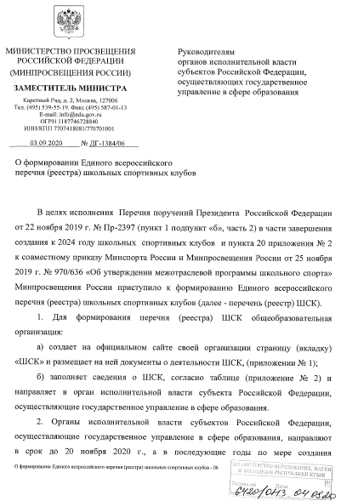
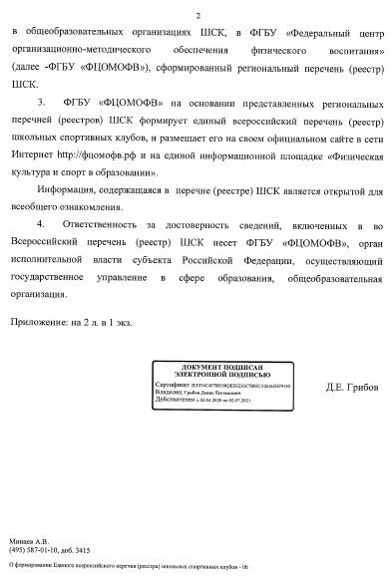
Формирование Всероссийского перечня (реестра) школьных спортивных клубов (далее – Всероссийский перечень)

Slide 11
№ п/п | Регион | Кол-во ШСК | %
1 | Алушта | 12 | 100 %
2 | Армянск | 1 | 14,3 %
3 | Джанкой | 1 | 12,5 %
4 | Евпатория | 4 | 23,5 %
5 | Керчь | 11 | 52,4 %
6 | Красноперекопск | 4 | 80 %
7 | Саки | 6 | 100 %
8 | Симферополь | 8 | 15,4 %
9 | Судак | 2 | 22 %
10 | Феодосия | 15 | 68 %
11 | Ялта | 2 | 8 %
12 | Бахчисарайский | 20 | 74 %
13 | Белогорский | 12 | 44,5 %
№ п/п | Регион | Кол-во ШСК | %
14 | Джанкойский | 8 | 23 %
15 | Кировский | 17 | 100 %
16 | Красногвардейский | 15 | 50 %
17 | Красноперекопский | 6 | 46 %
18 | Ленинский | 1 | 3,5 %
19 | Нижнегорский | 1 | 4,4 %
20 | Первомайский | 6 | 33,3 %
21 | Раздольненский | 3 | 16,7 %
22 | Сакский | 16 | 47 %
23 | Симферопольский | 29 | 70,73 %
24 | Советский | 3 | 20 %
25 | Черноморский | 0 | 0 %
Итого |  | 203 | 38,6 %

Slide 12
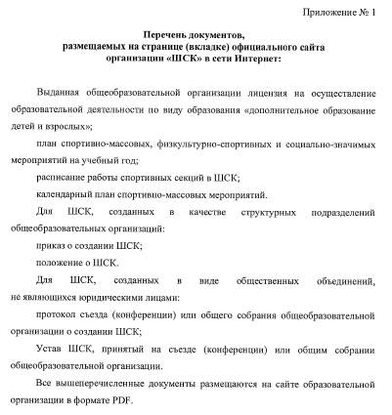
Приложение № 1 к письму Минпросвещения РФ от 03.09.2020 № ДГ-1384/06 «О формировании Единого всероссийского перечня (реестра) школьных спортивных клубов»

Slide 13
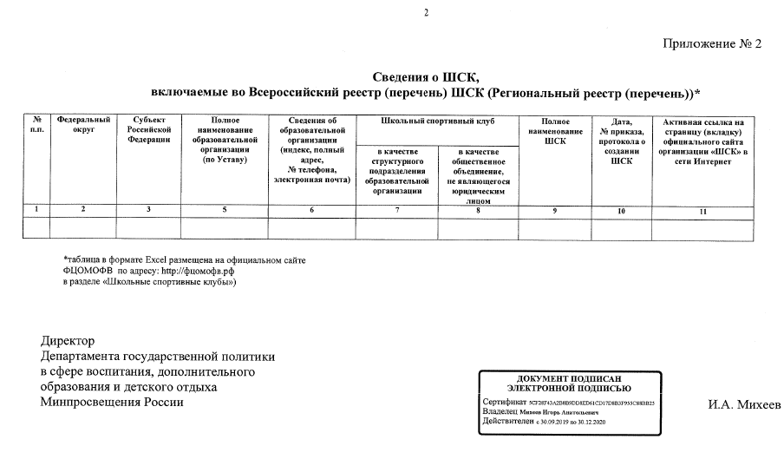
Приложение № 2 к письму Минпросвещения РФ от 03.09.2020 № ДГ-1384/06 «О формировании Единого всероссийского перечня (реестра) школьных спортивных клубов»

Slide 14
+7-978-973-25-98 (спортивно-массовый отдел)
untur@crimeaedu.ru

Slide 15
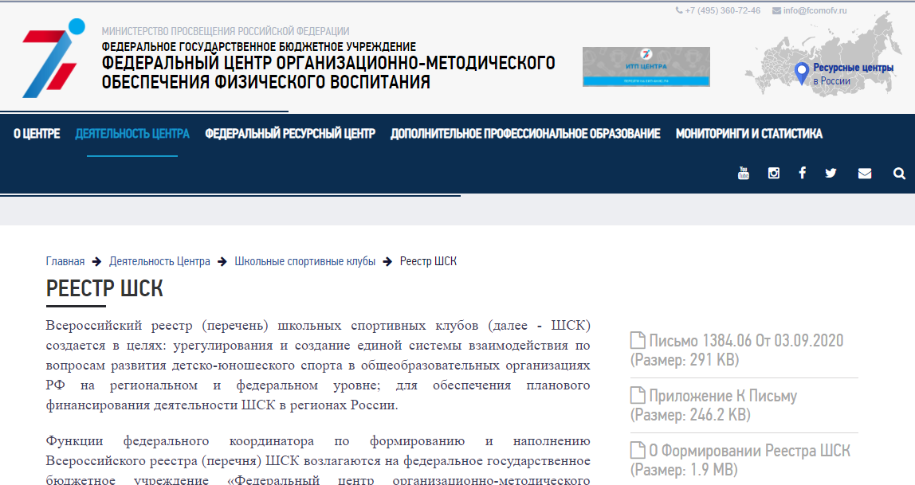
ФЦОМОФВ.РФ
«Деятельность центра» – «Школьные спортивные клубы» – «Реестр ШСК»

Slide 16
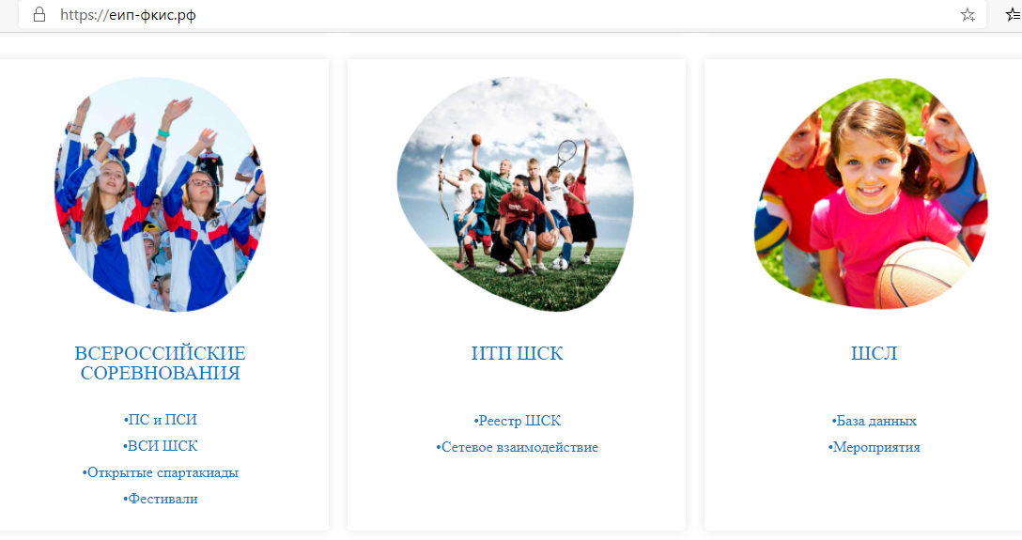
ЕДИНАЯ ИНФОРМАЦИОННАЯ ПЛОЩАДКА ПО НАПРАВЛЕНИЮ «ФИЗИЧЕСКАЯ КУЛЬТУРА И СПОРТ В ОБРАЗОВАНИИ»
ЕИП-ФКИС.РФ

Slide 17
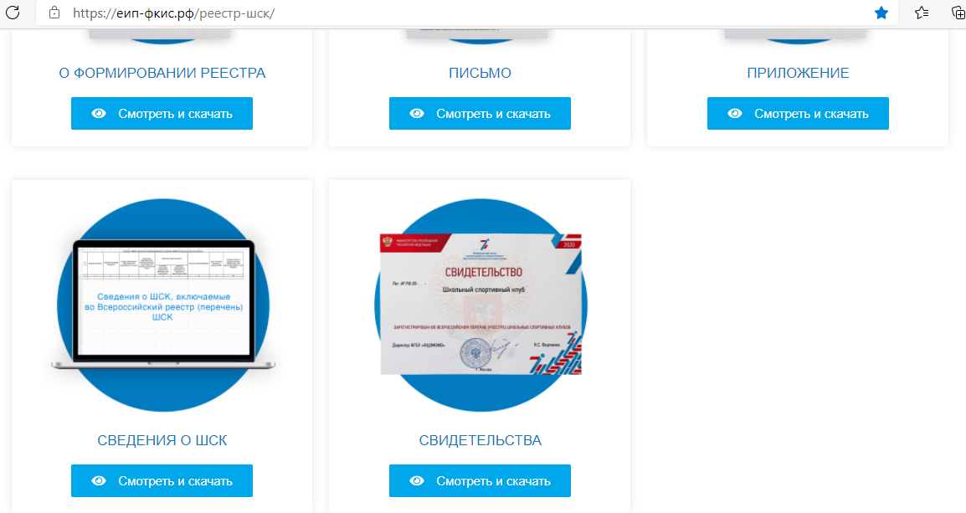
ЕДИНАЯ ИНФОРМАЦИОННАЯ ПЛОЩАДКА ПО НАПРАВЛЕНИЮ «ФИЗИЧЕСКАЯ КУЛЬТУРА И СПОРТ В ОБРАЗОВАНИИ»
ЕИП-ФКИС.РФ

Slide 18
МИНИСТЕРСТВО ОБРАЗОВАНИЯ, НАУКИ И МОЛОДЕЖИ РЕСПУБЛИКИ КРЫМ
ГОСУДАРСТВЕННОЕ БЮДЖЕТНОЕ ОБРАЗОВАТЕЛЬНОЕ УЧРЕЖДЕНИЕ ДОПОЛНИТЕЛЬНОГО ОБРАЗОВАНИЯ
РЕСПУБЛИКИ КРЫМ
«ЦЕНТР ДЕТСКО-ЮНОШЕСКОГО ТУРИЗМА И КРАЕВЕДЕНИЯ»
РЕСПУБЛИКАНСКИЙ СЕМИНАР
по организации деятельности школьных спортивных клубов в общеобразовательных учреждениях
Республики Крым
в 2021 году

Slide 19
МИНИСТЕРСТВО ОБРАЗОВАНИЯ, НАУКИ И МОЛОДЕЖИ РЕСПУБЛИКИ КРЫМ
ГОСУДАРСТВЕННОЕ БЮДЖЕТНОЕ ОБРАЗОВАТЕЛЬНОЕ УЧРЕЖДЕНИЕ ДОПОЛНИТЕЛЬНОГО ОБРАЗОВАНИЯ
РЕСПУБЛИКИ КРЫМ
«ЦЕНТР ДЕТСКО-ЮНОШЕСКОГО ТУРИЗМА И КРАЕВЕДЕНИЯ»
РЕСПУБЛИКАНСКИЙ СЕМИНАР
по организации деятельности школьных спортивных клубов в общеобразовательных учреждениях
Республики Крым
Проведение в 2021 году спортивно-массовых мероприятий с участием команд школьных спортивных клубов республики крым
Докладчик: Легашева Екатерина Олеговна,
педагог-организатор ГБОУ ДО РК «ЦДЮТК»

Slide 20


Региональный этап
Всероссийских спортивных игр школьных спортивных клубов Республики Крым
Региональный этап
открытого заочного Всероссийского смотра-конкурса на лучшую постановку физкультурной работы и развитие массового спорта среди школьных спортивных клубов

Slide 21
Игры школьных спортивных клубов
СРОКИ ПРОВЕДЕНИЯ
I этап (муниципальный) | проводится до 26 февраля 2021 года в муниципальных образованиях Республики Крым
II этап (региональный) | проводится в два тура:
1 тур (отборочный) | заочно до 02 марта 2021 года – участие в конкурсной программе
2 тур (финальный) | 09 марта 2021 года – участие в спортивных видах программы
III этап (всероссийский) | 04-24 мая 2021 года – на базе ФГБОУ ДО «ВДЦ «Смена» (г-к. Анапа, Краснодарский край)

Slide 22
ПРОГРАММА ПРОВЕДЕНИЯ
Игры школьных спортивных клубов
№ п/п | Виды спорта | Количество участников |  | Форма участия
 |  | Юноши | Девушки
Конкурсная программа (отборочный тур)
1. | Домашнее задание «Видеоролики» | 8 | 8 | командная
2. | Фотоконкурс «История наших игр» | 8 | 8 | командная
Спортивные виды программы (финальный тур)
1. | Бадминтон | 3 | 3 | командная
2. | Баскетбол 3х3 | 4 | 4 | командная
3. | Лёгкая атлетика (эстафеты) | 4 | 4 | командная
4. | Настольный теннис | 3 | 3 | командная

Slide 23
Домашнее задание «Видеоролики»
Видеоролик должен отражать:
работу школьного спортивного клуба и участие обучающихся в его деятельности;
наиболее яркие и интересные моменты жизни школьного спортивного клуба;
соревновательную деятельность и достижения воспитанников школьного спортивного клуба;
выступление команды школьного спортивного клуба на муниципальном этапе мероприятия.
Максимальная продолжительность видеоролика не более 5 мин.

Slide 24
Домашнее задание (фотоконкурс) «История наших игр»
Количество фоторабот – не более 3 шт. от команды.
Работы оцениваются по двум номинациям:
- лучший фоторепортаж (оценивается вся совокупность фотографий, представленных командой на конкурс);
- лучшая фоторабота.
Критерии оценки работ:
- художественный и эстетический уровень фотографии;
- технический уровень фотографии;
- композиционная целостность;
- доступность восприятия художественного плана;
- выразительное и оригинальное авторское решение;
- уровень мастерства фотографа.

Slide 25

Открытый заочный Всероссийский смотр-конкурс на лучшую постановку физкультурной работы и развитие массового спорта среди школьных спортивных клубов
Основной целью конкурса является: поддержка и развитие деятельности ШСК, направленной на развитие массовых и индивидуальных форм физкультурной и спортивно-массовой работы с обучающимися образовательных организаций.

Slide 26

Конкурс проводится по итогам 2020/2021 уч. года в заочном формате в три этапа:
I этап (муниципальный) – с 1 июня 2021 г., проводится в муниципальных образованиях;
II этап (региональный) – с 1 августа 2021 г, проводится в субъектах Российской Федерации;
III этап (всероссийский) – с 6 по 30 сентября 2020 г., проводится ФГБУ «Федеральный центр организационно – методического обеспечения физического воспитания».

Slide 27
Конкурс проводится по следующим номинациям:
номинация № 1 «Звезды школьного спорта» – школьный спортивный клуб, реализующий социально значимые мероприятия: всероссийские спортивные соревнования (игры) школьников «Президентские состязания» и «Президентские спортивные игры», ВФСК «Готов к труду и обороне» (ГТО).
номинация № 2 «Спортивный резерв» – школьный спортивный клуб, развивающий национальные и неолимпийские виды спорта.
номинация № 3 «Спорт без границ» – школьный спортивный клуб по организации работы с различными социальными категориями детей (детьми с ОВЗ, и детьми, попавшими в трудную жизненную ситуацию, детьми из многодетных и малообеспеченных семей, детьми-инвалидами, детьми с единственным родителем, детьми-сиротами и детьми, оставшимися без попечения родителей)»;
номинация № 4 «Спорт-инфо-просвет» – школьный спортивный клуб, занимающийся информационно-просветительским освещением олимпийского движения;
номинация № 5 – «Лучший руководитель школьного спортивного клуба».

Slide 28
МИНИСТЕРСТВО ОБРАЗОВАНИЯ, НАУКИ И МОЛОДЕЖИ РЕСПУБЛИКИ КРЫМ
ГОСУДАРСТВЕННОЕ БЮДЖЕТНОЕ ОБРАЗОВАТЕЛЬНОЕ УЧРЕЖДЕНИЕ ДОПОЛНИТЕЛЬНОГО ОБРАЗОВАНИЯ
РЕСПУБЛИКИ КРЫМ
«ЦЕНТР ДЕТСКО-ЮНОШЕСКОГО ТУРИЗМА И КРАЕВЕДЕНИЯ»
РЕСПУБЛИКАНСКИЙ СЕМИНАР
по организации деятельности школьных спортивных клубов в общеобразовательных учреждениях
Республики Крым
в 2021 году

